Slide 1

ΟΔΥΣΣΕΙΑ

Slide 2
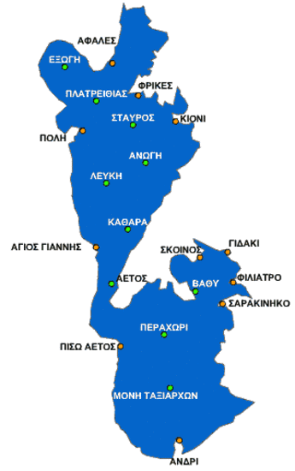
Η ΙΘΑΚΗ

Slide 3
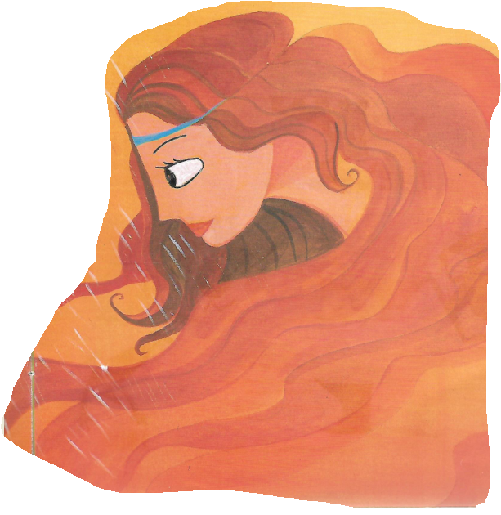
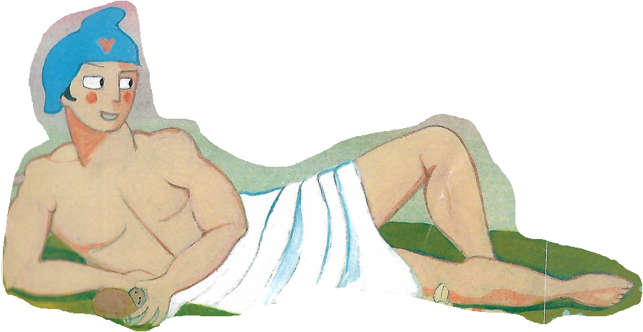
ΠΑΡΗΣ ΚΑΙ ΩΡΑΙΑ ΕΛΕΝΗ

Slide 4
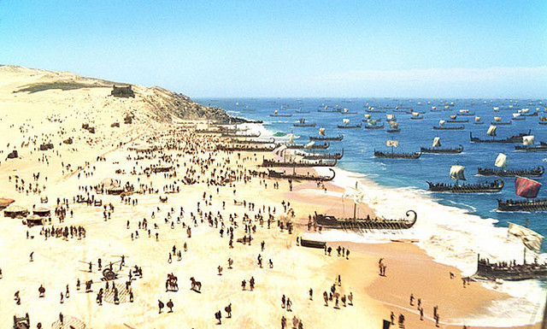
ΑΠΟΒΑΣΗ ΣΤΗΝ ΤΡΟΙΑ

Slide 5
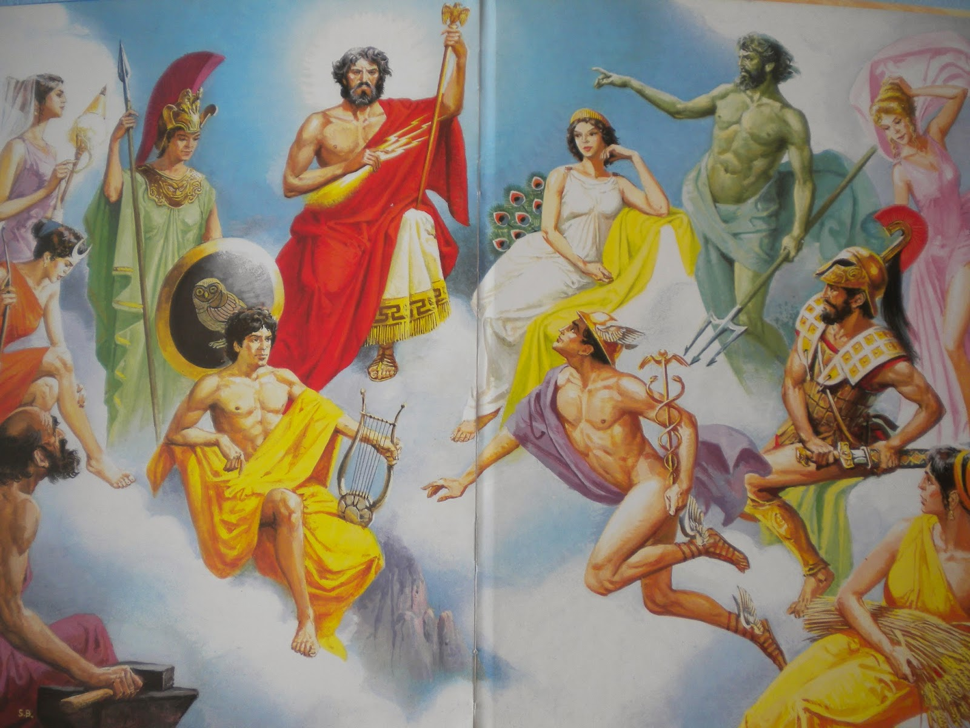
ΟΙ ΘΕΟΙ ΤΟΥ ΟΛΥΜΠΟΥ

Slide 6
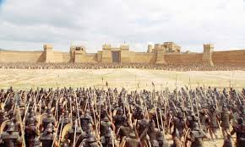
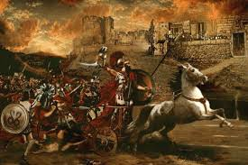
Ο ΤΡΩΙΚΟΣ ΠΟΛΕΜΟΣ

Slide 7
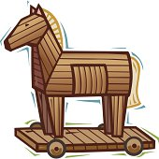
Ο ΔΟΥΡΕΙΟΣ ΙΠΠΟΣ

Slide 8
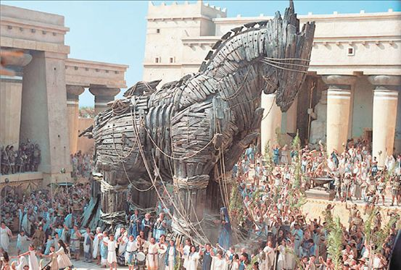
Η ΓΙΟΡΤΗ ΣΤΗΝ ΤΡΟΙΑ

Slide 9
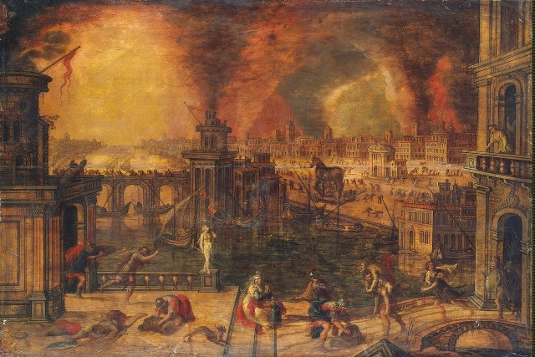
Η ΚΑΤΑΣΤΡΟΦΗ ΤΗΣ ΤΡΟΙΑΣ

Slide 10
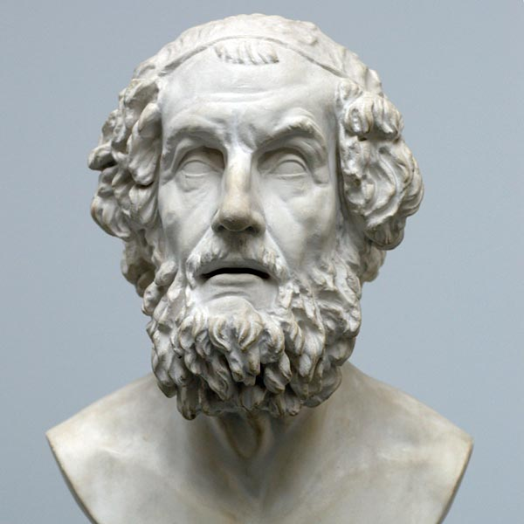
ΟΜΗΡΟΣ

Slide 11
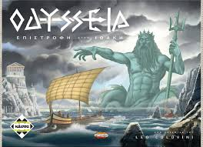
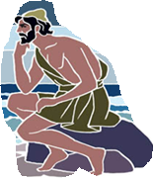
ΟΙ ΠΕΡΙΠΕΤΕΙΕΣ ΤΟΥ ΟΔΥΣΣΕΑ

